Slide 1
Вайс
Софтуерно приложение

Slide 2
Отборът ни
Лизавета Капуста
Кирил Ибрагимов
Занимава се с FrontEnd, документация и презентация.
Занимава се с BackEnd.
ППМГ «Акад. Никола Обрешков»
Ръководители: Т. Трифонова, Т. Евтимова

Slide 3
01
Идея и предимства

Slide 4
Как се появи идеята?
-> Транспортната мрежа не е оптимизирана.
-> Има интерес към обществения транспорт, но липсва универсално решение.

Slide 5
Wise е уеб-приложение за удобно пътуване с обществения транспорт, предлагащо проследяване в реално време, планиране на маршрути и аларма за наближаващ транспорт.

Slide 6
-> Локация в реално време -> Универсалност и интеграция -> Обединяване на транспортни системи
Предимствата ни

Slide 7
План за реализация
Подбор на екип и разпределение на задачите
Изграждане на CI/CD система
Паралелна разработка на Front/Backend
Комуникация с целевата аудитория
Мащабиране
Анализ на натоварването
Документиране на постиганите резултати
Събиране на обратна връзка

Slide 8
Използвани технологии
FrontEnd
React
HeroUI
Leaflet
Tailwindcss
Typescript
BackEnd
Java
OpenTripPlanner
GraphQL

Slide 9
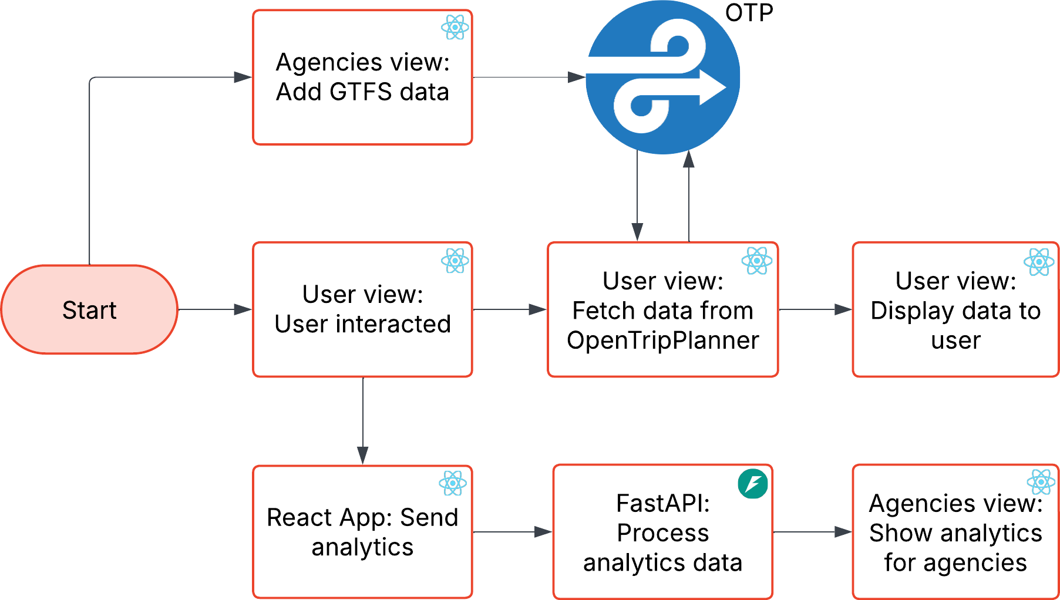
Схема на приложението

Slide 10
Демонстрация

Slide 11
Бъдещо развитие
Държава
-> Аларма за наближаваща спирка
Област
-> Проучване за следващ град
Град
-> Достъпност за цялата държава

Slide 12
Източници
Tailwindcss Docs
Tortoise ORM Documentation
MDN Web Docs
OpenTripPlannner
Documentation
React
Pydantic
FastAPI
Docs

Slide 13

Рекламен материал

Slide 14
Това е за днес!

